Slide 1
Jour-Fix Promotion
Kombinierte Bewertung des erzielten Luftaustausches und der Energieeffizienz von Pendellüftern
Sven Auerswald
Fraunhofer-Institut für Solare Energiesysteme ISE
Jour-Fix Promotion
Freiburg, 09.06.2021
www.ise.fraunhofer.de

Slide 2
Agenda/Titel durch klicken hinzufügen
Herleitung & Theorie
Validierung des Modells / Prüfung
Ergebnisse

Slide 3
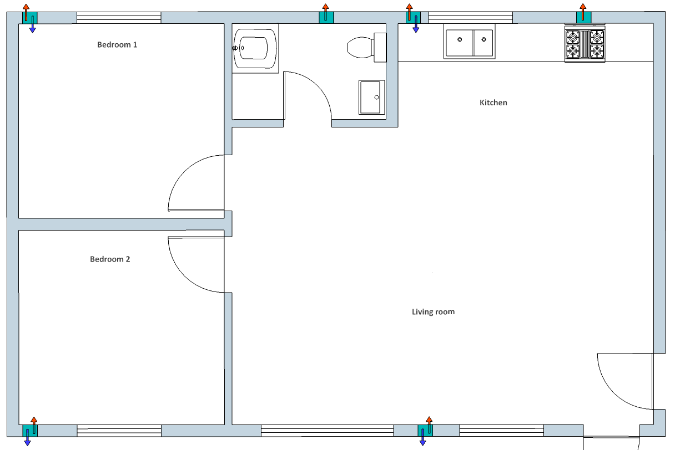


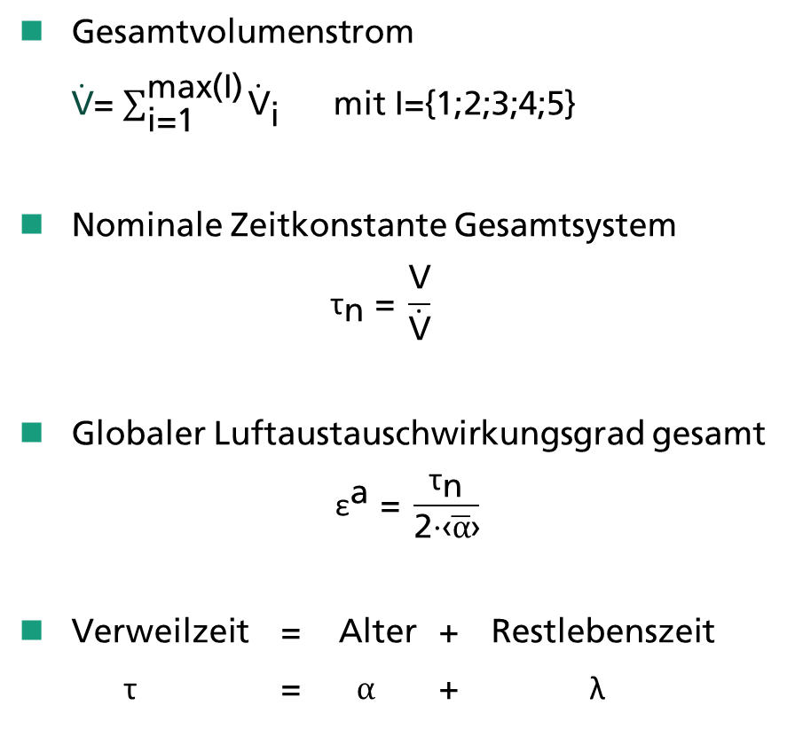

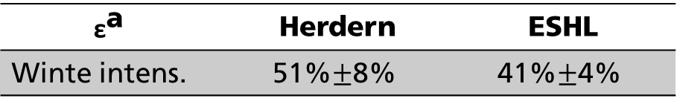

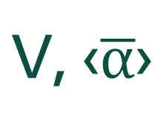


Bekannt: Globaler Luftaustauschwirkungsgrad
Gesamtvolumenstrom
$\dot{\text{V}}$= $\sum_{\text{i}\text{=1}}^{\text{max}\text{(}\text{I}\text{)}}{{\dot{\text{V}}}_{\text{i}}}$ mit $\text{I}\text{=\{1;2;3;4;5\} }$
Nominale Zeitkonstante Gesamtsystem
$${\text{τ}}_{\text{n}}\text{ = }\frac{\text{V}}{\dot{\text{V}}}$$
Globaler Luftaustauschwirkungsgrad gesamt
$${\text{ε}}^{\text{a}}\text{ = }\frac{{\text{τ}}_{\text{n}}}{\text{2⋅‹}\overline{α}\text{›}}$$
Verweilzeit = Alter + Restlebenszeit
$\text{τ}$ = $α$ + λ
$${\dot{\text{V}}}_{\text{1}}$$
$${\dot{\text{V}}}_{\text{5}}$$
$${\dot{\text{V}}}_{\text{4}}$$
$${\dot{\text{V}}}_{\text{4}}$$
$\text{V}$,$\text{‹}\overline{α}\text{›}$
$${\dot{\text{V}}}_{\text{2}}$$
$${\dot{\text{V}}}_{\text{3}}$$
$${\text{ε}}^{\text{a}}$$ | Herdern | ESHL
Winte intens. | $$\text{5}\text{1}\text{\%}\text{±}\text{8\%}$$ | $$\text{41}\text{\%}\text{±}\text{4}\text{\%}$$

Slide 4
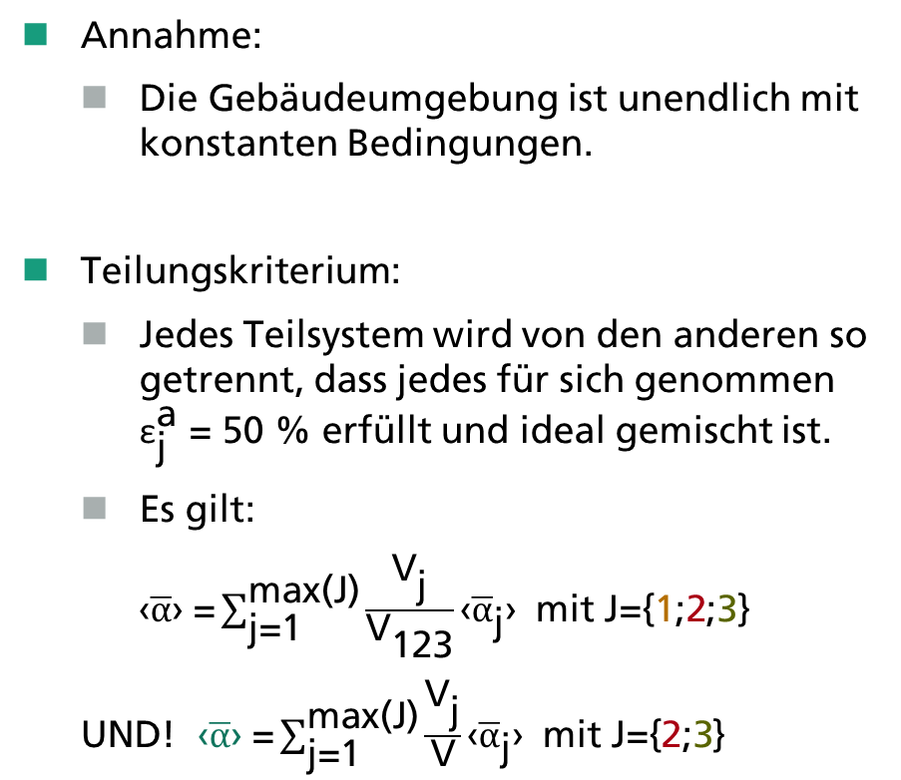
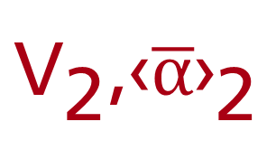
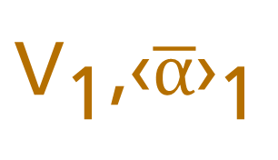
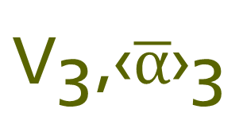
Aufteilung des Systems 1. Streich
Annahme:
Die Gebäudeumgebung ist unendlich mit konstanten Bedingungen.
Teilungskriterium:
Jedes Teilsystem wird von den anderen so getrennt, dass jedes für sich genommen ${\text{ε}}_{\text{j}}^{\text{a}}$= 50 % erfüllt und ideal gemischt ist.
Es gilt:
$\text{‹}\overline{α}\text{›}\text{ =}\sum_{\text{j}\text{=1}}^{\text{max}\text{(}\text{J}\text{)}}{\frac{{\text{V}}_{\text{j}}}{{\text{V}}_{\text{123}}}\text{‹}{\overline{α}}_{\text{j}}\text{›}}$ mit $\text{J}\text{=\{}\text{1}\text{;}\text{2}\text{;}\text{3}\text{\} }$
UND! $\text{‹}\overline{α}\text{› }\text{=}\sum_{\text{j}\text{=1}}^{\text{max}\text{(}\text{J}\text{)}}{\frac{{\text{V}}_{\text{j}}}{\text{V}}\text{‹}{\overline{α}}_{\text{j}}\text{›}}$ mit $\text{J}\text{=\{2;}\text{3}\text{\} }$
${\text{V}}_{\text{1}}$,${\text{‹}\overline{α}\text{›}}_{\text{1}}$
${\text{V}}_{\text{2}}$,${\text{‹}\overline{α}\text{›}}_{\text{2}}$
${\text{V}}_{\text{3}}$,${\text{‹}\overline{α}\text{›}}_{\text{3}}$
Quellen:
Sandberg, Mats Prof. Ph.D (Eng) (1984): The multi-chamber theory reconsidered from the viewpoint of air quality studies. In: Building and Environment 19 (4), S. 221–233. DOI: 10.1016/0360-1323(84)90003-9.

Slide 5
Theorie Verweilzeitverteilung – Die 4 Eigenschaften des mathematischen Modells
Jedes Fluidelement oder Partikel bleibt beim Passieren des Systems erhalten.
Massenerhaltung
Jedes Fluidelement oder Partikel, welches das System betritt verlässt dieses auch wieder. Keines bleibt für immer im System.
Das System besteht aus einem endlichen Volumen im dreidimensionalen Raum. Es gibt keinen Zweifel darüber ob sich ein Fluidelement oder Partikel innerhalb oder außerhalb dieses Raumes befindet. Nur eines von beidem ist möglich.
Jedes Fluidelement oder Partikel besitzt ein Alter α = 0, wenn es das System zum ersten Mal betritt. Es altert in dem System genausolange wie es sich in diesem System befindet. Die Alterung in diesem System stoppt sobald es dieses verlässt und wird von da an weitergezählt, wenn es dieses System wieder betritt. Fluidelemente oder Partikel haben in der Regel in unterschiedlichen Systemen auch unterschiedliche Alter!
Quellen:
Nauman, E. B.; Buffham, B. A. (1983): Mixing in continuous flow systems. New York: Wiley. ISBN: 978-0471861911.

Slide 6

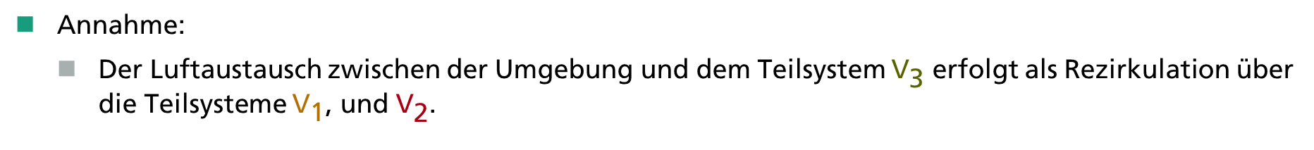
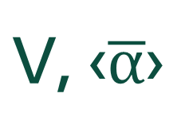
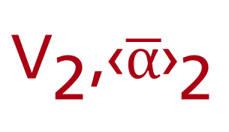
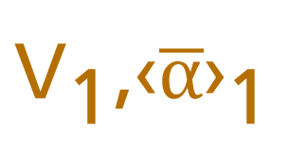
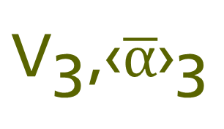

Aufteilung des Systems 2. Streich
Annahme:
Der Luftaustausch zwischen der Umgebung und dem Teilsystem ${\text{V}}_{\text{3}}$ erfolgt als Rezirkulation über die Teilsysteme ${\text{V}}_{\text{1}}$, und ${\text{V}}_{\text{2}}$.
$${\dot{\text{V}}}_{\text{23}}$$
${\text{V}}_{\text{1}}$,${\text{‹}\overline{α}\text{›}}_{\text{1}}$
${\text{V}}_{\text{2}}$,${\text{‹}\overline{α}\text{›}}_{\text{2}}$
$\text{V}$,$\text{‹}\overline{α}\text{›}$
${\text{V}}_{\text{3}}$,${\text{‹}\overline{α}\text{›}}_{\text{3}}$
$${\dot{\text{V}}}_{\text{23}}$$
Quellen:
Sandberg, Mats Prof. Ph.D (Eng) (1984): The multi-chamber theory reconsidered from the viewpoint of air quality studies. In: Building and Environment 19 (4), S. 221–233. DOI: 10.1016/0360-1323(84)90003-9.

Slide 7
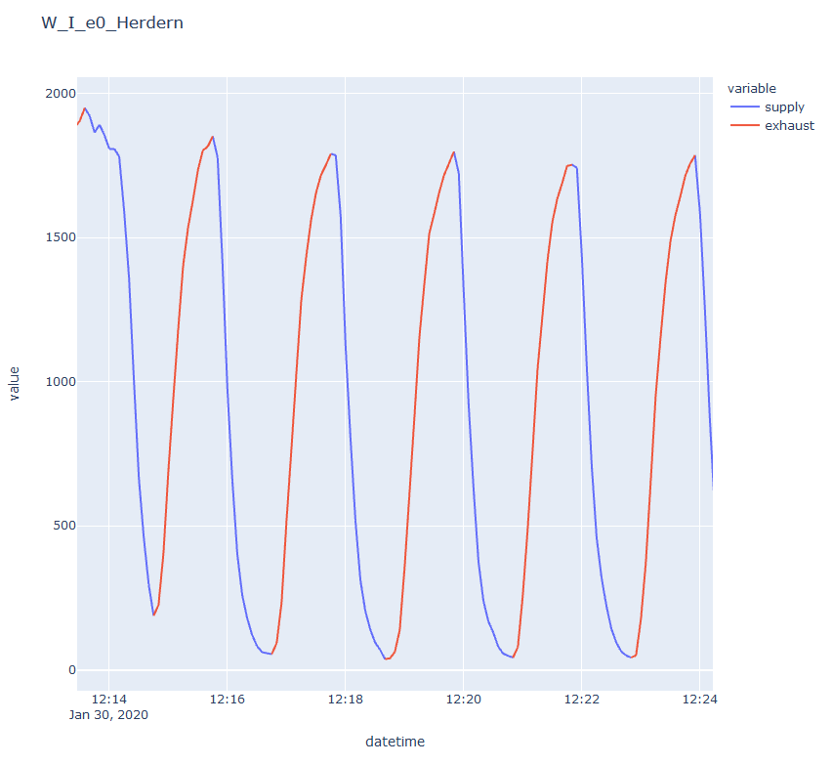
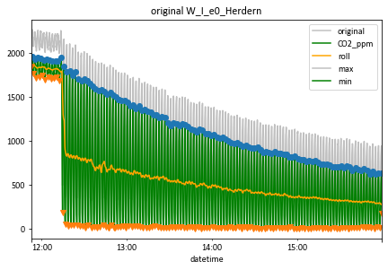
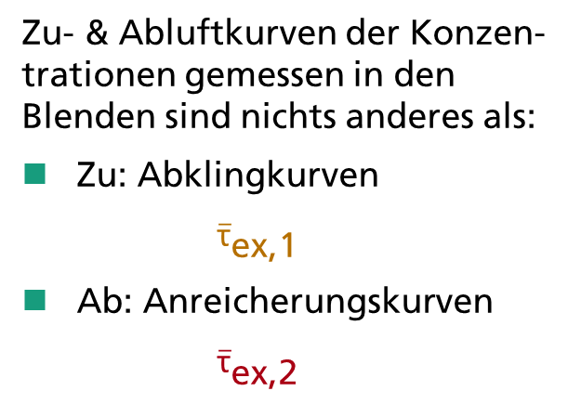
Aufteilung des Systems 3. Streich
Dieses Verhalten tritt bei allen Messungen ausnahmslos nur bei den Sensoren in den Blenden auf! … Dazu später mehr
Zu- & Abluftkurven der Konzen-trationen gemessen in den Blenden sind nichts anderes als:
Zu: Abklingkurven
$${\overline{\text{τ}}}_{\text{e}\text{x}\text{,1}}$$
Ab: Anreicherungskurven
$${\overline{\text{τ}}}_{\text{e}\text{x}\text{,}\text{2}}$$

Slide 8






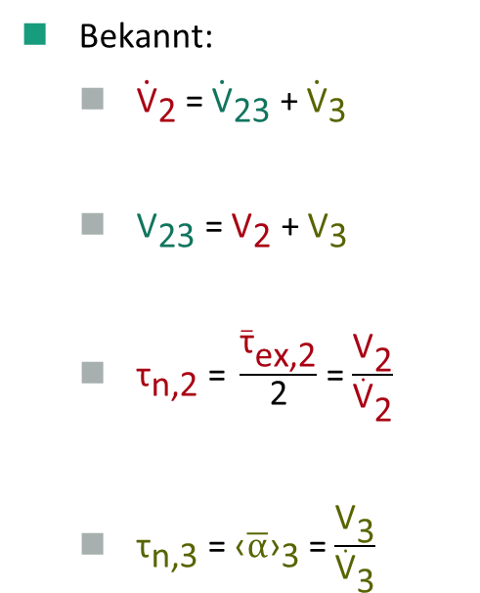


Aufteilung des Systems 3. Streich – inneres System zuerst
Bekannt:
${\dot{\text{V}}}_{\text{2}}$= ${\dot{\text{V}}}_{\text{23}}$ + ${\dot{\text{V}}}_{\text{3}}$
${\text{V}}_{\text{2}\text{3}}$ = ${\text{V}}_{\text{2}}$ + ${\text{V}}_{\text{3}}$
${\text{τ}}_{\text{n}\text{,}\text{2}} \text{=} \frac{{\overline{\text{τ}}}_{\text{e}\text{x}\text{,}\text{2}}}{\text{2}}$ = $\frac{{\text{V}}_{\text{2}}}{{\dot{\text{V}}}_{\text{2}}}$
${\text{τ}}_{\text{n}\text{,}\text{3}} \text{=} {\text{‹}\overline{α}\text{›}}_{\text{3}}$= $\frac{{\text{V}}_{\text{3}}}{{\dot{\text{V}}}_{\text{3}}}$
$${\dot{\text{V}}}_{\text{23}}$$
$${\dot{\text{V}}}_{\text{3}}$$
✓
$${\overline{\text{τ}}}_{\text{e}\text{x}\text{,2}}$$
✓
${\text{V}}_{\text{2}}$,${\text{‹}\overline{α}\text{›}}_{\text{2}}$
$\text{V}$,$\text{‹}\overline{α}\text{›}$
${\text{V}}_{\text{3}}$,${\text{‹}\overline{α}\text{›}}_{\text{3}}$
✓
$${\dot{\text{V}}}_{\text{2}}$$
✓
$${\dot{\text{V}}}_{\text{23}}$$
Quellen:
Sandberg, Mats Prof. Ph.D (Eng) (1984): The multi-chamber theory reconsidered from the viewpoint of air quality studies. In: Building and Environment 19 (4), S. 221–233. DOI: 10.1016/0360-1323(84)90003-9.

Slide 9
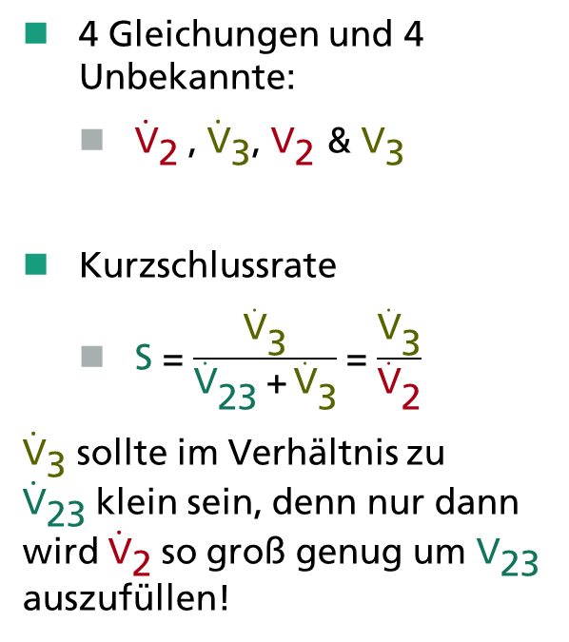
Aufteilung des Systems 3. Streich – inneres System zuerst
4 Gleichungen und 4 Unbekannte:
${\dot{\text{V}}}_{\text{2}}$,${\dot{\text{V}}}_{\text{3}}$, ${\text{V}}_{\text{2}}$ & ${\text{V}}_{\text{3}}$
Kurzschlussrate
S = $\frac{{\dot{\text{V}}}_{\text{3}}}{{\dot{\text{V}}}_{\text{23}} \text{+} {\dot{\text{V}}}_{\text{3}}}$= $\frac{{\dot{\text{V}}}_{\text{3}}}{{\dot{\text{V}}}_{\text{2}}}$
${\dot{\text{V}}}_{\text{3}}$ sollte im Verhältnis zu ${\dot{\text{V}}}_{\text{23}}$klein sein, denn nur dann wird ${\dot{\text{V}}}_{\text{2}}$so groß genug um ${\text{V}}_{\text{23}}$ auszufüllen!
$${\dot{\text{V}}}_{\text{23}}$$
$${\dot{\text{V}}}_{\text{3}}$$
$${\overline{\text{τ}}}_{\text{e}\text{x}\text{,2}}$$
${\text{V}}_{\text{2}}$,${\text{‹}\overline{α}\text{›}}_{\text{2}}$
$\text{V}$,$\text{‹}\overline{α}\text{›}$
${\text{V}}_{\text{3}}$,${\text{‹}\overline{α}\text{›}}_{\text{3}}$
$${\dot{\text{V}}}_{\text{2}}$$
$${\dot{\text{V}}}_{\text{23}}$$
Quellen:
Sandberg, Mats Prof. Ph.D (Eng) (1984): The multi-chamber theory reconsidered from the viewpoint of air quality studies. In: Building and Environment 19 (4), S. 221–233. DOI: 10.1016/0360-1323(84)90003-9.

Slide 10
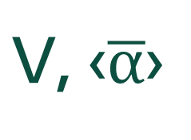
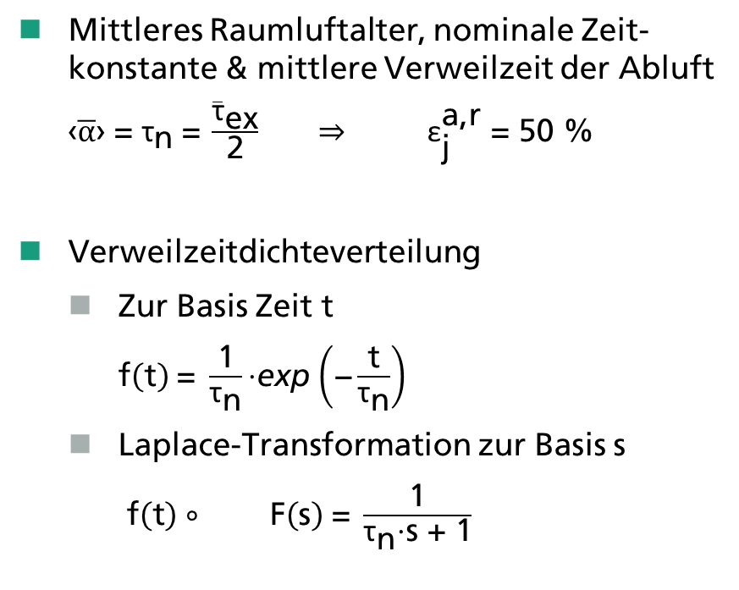
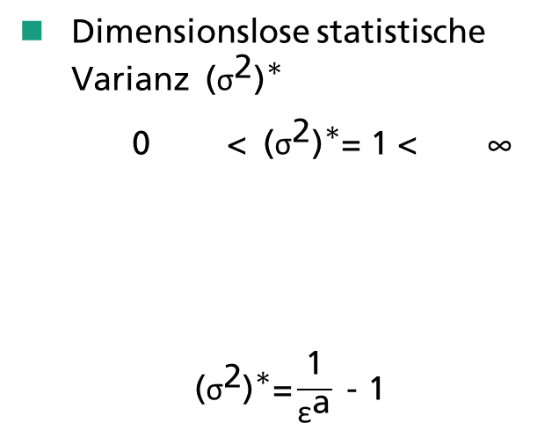
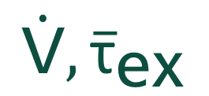

Theorie Ideal gemischtes System
$$\dot{\text{V}}$$
Mittleres Raumluftalter, nominale Zeit-konstante & mittlere Verweilzeit der Abluft
$\text{‹}\overline{α}\text{› = }{\text{τ}}_{\text{n}} \text{=} \frac{{\overline{\text{τ}}}_{\text{e}\text{x}}}{\text{2}}$ $⇒$ ${\text{ε}}_{\text{j}}^{\text{a}\text{,}\text{r}}$= 50 %
Verweilzeitdichteverteilung
Zur Basis Zeit t
$\text{f}\left(\text{t}\right) \text{= }\frac{\text{1}}{{\text{τ}}_{\text{n}}}\text{⋅}\text{exp}$ $\left(\text{−}\frac{\text{t}}{{\text{τ}}_{\text{n}}}\right)$
Laplace-Transformation zur Basis s
$\text{f}\left(\text{t}\right) \text{∘} \text{F}\left(\text{s}\right) \text{= }\frac{\text{1}}{{\text{τ}}_{\text{n}}\text{⋅}\text{s}\text{ + 1}}$
Dazu später mehr …
Dimensionslose statistische Varianz ${ \text{(}{\text{σ}}^{\text{2}}\text{)}}^{\text{∗}}$
0 < ${ \text{(}{\text{σ}}^{\text{2}}\text{)}}^{\text{∗}}$= 1 < $\text{∞}$
$${\text{(}{\text{σ}}^{\text{2}}\text{)}}^{\text{∗}}\text{=}\frac{\text{1}}{{\text{ε}}^{\text{a}}}\text{ − 1}$$
$\text{V}$,$\text{‹}\overline{α}\text{›}$
Block-strömung
Kurz-schluss
$$\dot{\text{V}},{\overline{\text{τ}}}_{\text{e}\text{x}}$$
Quellen:
Mundt, Elisabeth et. al. (2004): Ventilation effectiveness. Unter Mitarbeit von Mats Prof. Ph.D (Eng) Sandberg, Dirk Prof. Dr.-Ing. Müller, Klaus Fitzner, Olli Seppänen und Derrick Braham. Bruselas: Rehva (Guidebook, 2). ISBN: 2-9600468-0-3.
Nauman, E. B.; Buffham, B. A. (1983): Mixing in continuous flow systems. New York: Wiley. ISBN: 978-0471861911.

Slide 11
















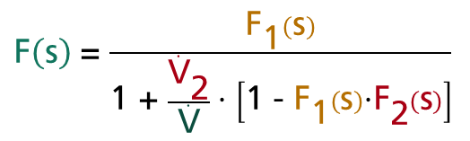


Theorie Verweilzeit verschalteter Systeme
$\text{F}\left(\text{s}\right)$ = $\frac{{\text{F}}_{\text{1}}\left(\text{s}\right)}{\text{1 + }\frac{{\dot{\text{V}}}_{\text{2}}}{\dot{\text{V}}} \text{⋅} \left[\text{1 − }{\text{F}}_{\text{1}}\left(\text{s}\right)\text{⋅}{\text{F}}_{\text{2}}\left(\text{s}\right)\right]}$
$\text{F}\left(\text{s}\right)$ = ${\text{F}}_{\text{1}}\left(\text{s}\right)\text{⋅}{\text{F}}_{\text{2}}\left(\text{s}\right)$
$\text{F}\left(\text{s}\right)$ =$\text{w} {\text{F}}_{\text{1}}\left(\text{s}\right) \text{+ (1−}\text{w}\text{)} {\text{F}}_{\text{2}}\left(\text{s}\right)$
$$\dot{\text{V}}$$
$$\dot{\text{V}}$$
$$\dot{\text{V}}$$
$${\text{F}}_{\text{1}}\left(\text{s}\right)$$
$${\text{F}}_{\text{1}}\left(\text{s}\right)$$
$${\text{F}}_{\text{2}}\left(\text{s}\right)$$
$${\text{F}}_{\text{1}}\left(\text{s}\right)$$
$${\text{F}}_{\text{2}}\left(\text{s}\right)$$
$${\text{F}}_{\text{2}}\left(\text{s}\right)$$
$${\dot{\text{V}}}_{\text{1}}\text{=}\dot{\text{V}}\text{+}{\dot{\text{V}}}_{\text{2}}$$
$${\dot{\text{V}}}_{\text{2}}$$
${\dot{\text{V}}}_{\text{1}}\text{=}$w $\dot{\text{V}}$
${\dot{\text{V}}}_{\text{2}} \text{=}$ (1-w) $\dot{\text{V}}$
$$\dot{\text{V}}$$
$$\dot{\text{V}}\text{=}{\dot{\text{V}}}_{\text{1}}\text{+}{\dot{\text{V}}}_{\text{2}}$$
$$\dot{\text{V}}$$
Quellen:
Nauman, E. B.; Buffham, B. A. (1983): Mixing in continuous flow systems. New York: Wiley. ISBN: 978-0471861911.

Slide 12
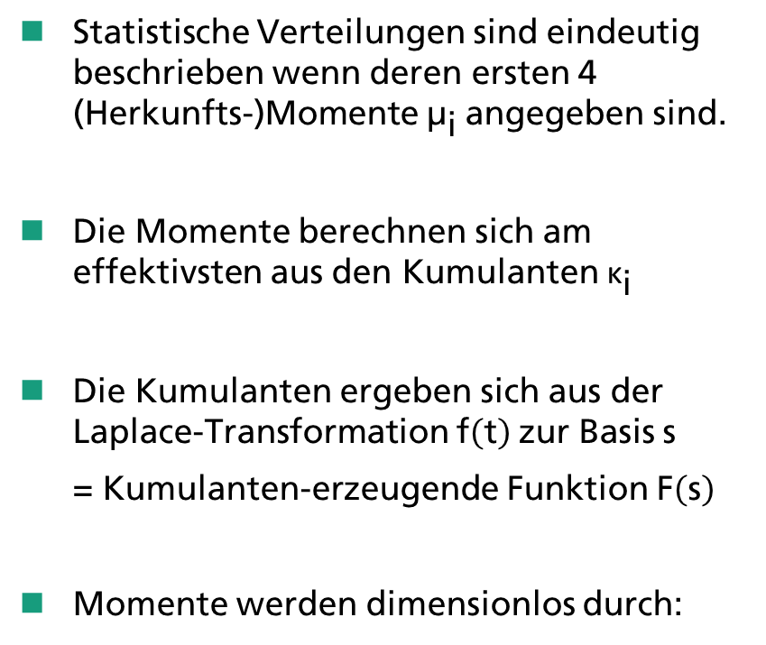
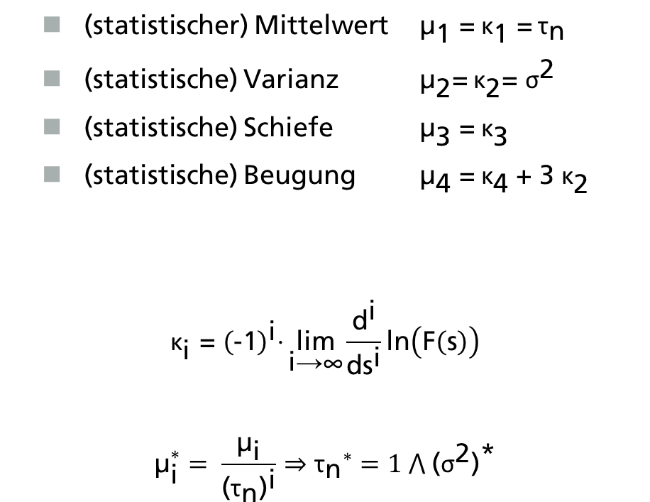
Theorie Verweilzeitverteilung $\text{f}\left(\text{t}\right)$ = statistische Verteilung!
Statistische Verteilungen sind eindeutig beschrieben wenn deren ersten 4 (Herkunfts-)Momente ${\text{μ}}_{\text{i}}$angegeben sind.
Die Momente berechnen sich am effektivsten aus den Kumulanten ${\text{κ}}_{\text{i}}$
Die Kumulanten ergeben sich aus der Laplace-Transformation $\text{f}\left(\text{t}\right)$zur Basis s
= Kumulanten-erzeugende Funktion $\text{F}\left(\text{s}\right)$
Momente werden dimensionlos durch:
(statistischer) Mittelwert ${\text{μ}}_{\text{1}}\text{ =} {\text{κ}}_{\text{1}}\text{ =} {\text{τ}}_{\text{n}}$
(statistische) Varianz ${\text{μ}}_{\text{2}}\text{=} {\text{κ}}_{\text{2}}\text{= }{\text{σ}}^{\text{2}}$
(statistische) Schiefe ${\text{μ}}_{\text{3}} \text{=} {\text{κ}}_{\text{3}}$
(statistische) Beugung ${\text{μ}}_{\text{4}} \text{=} {\text{κ}}_{\text{4}}$ + 3 ${\text{κ}}_{\text{2}}$
$${\text{κ}}_{\text{i}}\text{ = }{\left(\text{−1}\right)}^{\text{i}}\text{⋅}\underset{\text{i}\text{→∞}}{\text{lim}}{\frac{{\text{d}}^{\text{i}}}{\text{d}{\text{s}}^{\text{i}}}\text{ln}\left(\text{F}\left(\text{s}\right)\right)}$$
$${\text{μ}}_{\text{i}}^{∗}= \frac{{\text{μ}}_{\text{i}}}{{\text{(}{\text{τ}}_{\text{n}}\text{)}}^{\text{i}}}⇒{{\text{τ}}_{\text{n}}}^{∗}=1 ⋀{ \text{(}{\text{σ}}^{\text{2}}\text{)}}^{\text{∗}}$$
Quellen:
Nauman, E. B.; Buffham, B. A. (1983): Mixing in continuous flow systems. New York: Wiley. ISBN: 978-0471861911.

Slide 13








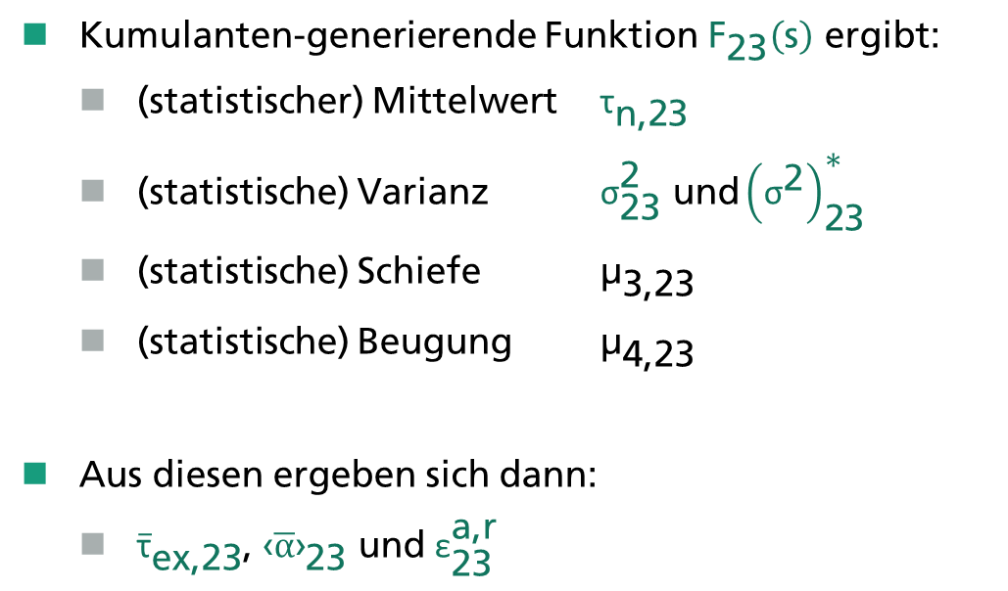
Aufteilung des Systems 4. Streich – inneres System: globale Eigenschaften
Kumulanten-generierende Funktion ${\text{F}}_{\text{23}}\left(\text{s}\right)$ ergibt:
(statistischer) Mittelwert ${\text{τ}}_{\text{n}\text{,23}}$
(statistische) Varianz ${\text{σ}}_{\text{23}}^{\text{2}} \text{und}{\left({\text{σ}}^{\text{2}}\right)}_{\text{23}}^{\text{∗}}$
(statistische) Schiefe ${\text{μ}}_{\text{3,23}}$
(statistische) Beugung ${\text{μ}}_{\text{4,23}}$
Aus diesen ergeben sich dann:
${\overline{\text{τ}}}_{\text{e}\text{x}\text{,2}\text{3}}$, ${\text{‹}\overline{α}\text{›}}_{\text{2}\text{3}}$ und ${\text{ε}}_{\text{23}}^{\text{a}\text{,}\text{r}}$
$${\dot{\text{V}}}_{\text{3}}$$
$${\overline{\text{τ}}}_{\text{e}\text{x}\text{,2}}$$
$${\overline{\text{τ}}}_{\text{e}\text{x}\text{,}\text{3}}$$
${\text{V}}_{\text{2}}$,${\text{‹}\overline{α}\text{›}}_{\text{2}}$
$\text{V}$,$\text{‹}\overline{α}\text{›}$
${\text{V}}_{\text{3}}$,${\text{‹}\overline{α}\text{›}}_{\text{3}}$
$${\dot{\text{V}}}_{\text{2}}$$
$${\dot{\text{V}}}_{\text{23}}$$
Quellen:
Sandberg, Mats Prof. Ph.D (Eng) (1984): The multi-chamber theory reconsidered from the viewpoint of air quality studies. In: Building and Environment 19 (4), S. 221–233. DOI: 10.1016/0360-1323(84)90003-9.

Slide 14


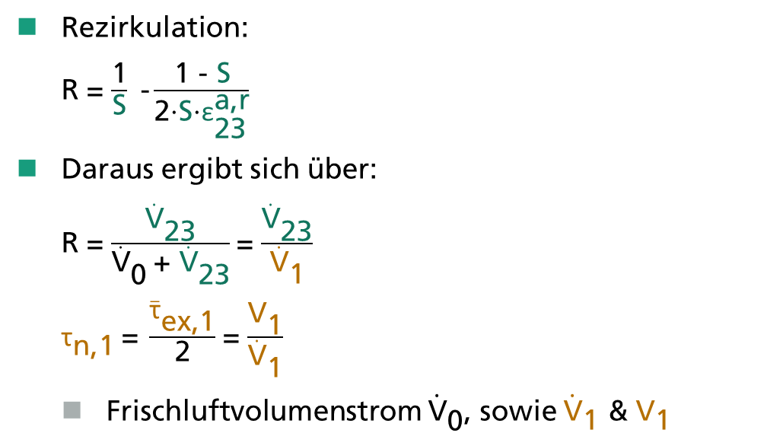







Aufteilung des Systems 5. Streich – äußeres System: Rezirkulation
Rezirkulation:
R = $\frac{\text{1}}{\text{S}}\text{ −}\frac{\text{1 − }\text{S}}{\text{2⋅}\text{S}\text{⋅}{\text{ε}}_{\text{23}}^{\text{a}\text{,}\text{r}}}$
Daraus ergibt sich über:
R = $\frac{{\dot{\text{V}}}_{\text{23}}}{{\dot{\text{V}}}_{\text{0}} \text{+} {\dot{\text{V}}}_{\text{23}}}$= $\frac{{\dot{\text{V}}}_{\text{23}}}{{\dot{\text{V}}}_{\text{1}}}$
${\text{τ}}_{\text{n}\text{,}\text{1}} \text{=} \frac{{\overline{\text{τ}}}_{\text{e}\text{x}\text{,1}}}{\text{2}}$ = $\frac{{\text{V}}_{\text{1}}}{{\dot{\text{V}}}_{\text{1}}}$
Frischluftvolumenstrom ${\dot{\text{V}}}_{\text{0}}$, sowie ${\dot{\text{V}}}_{\text{1}}$ & ${\text{V}}_{\text{1}}$
$${\dot{\text{V}}}_{\text{0}}$$
$${\dot{\text{V}}}_{\text{23}}$$
$${\dot{\text{V}}}_{\text{1}}$$
$${\overline{\text{τ}}}_{\text{e}\text{x}\text{,}\text{3}}$$
${\text{V}}_{\text{23}}$,${\text{‹}\overline{α}\text{›}}_{\text{23}}$,
${\overline{\text{τ}}}_{\text{e}\text{x}\text{,23}}$, ${\text{ε}}_{\text{23}}^{\text{a}\text{,}\text{r}}$, S
${\text{V}}_{\text{1}}$,${\text{‹}\overline{α}\text{›}}_{\text{1}}$
$${\dot{\text{V}}}_{\text{0}}$$
$${\overline{\text{τ}}}_{\text{e}\text{x}\text{,}\text{1}}$$
$${\dot{\text{V}}}_{\text{23}}$$
Quellen:
Federspiel, Clifford C. (1999): Air-change effectiveness: theory and calculation methods. In: Indoor Air 9 (1), S. 47–56. DOI: 10.1111/j.1600-0668.1999.t01-3-00008.x.
Rask, D. R.; Woods, J. E.; Sun, J. (1988): Ventilation Efficiency. #5915. In: American Society of Heating, Refrigerating and Air Conditioning Engineers (ASHRAE) (Hg.): Building Systems. Room Air and Air Contaminant Distribution. Building Systems, 12.1988, S. 250–253. Online verfügbar unter https://www.aivc.org/sites/default/files/airbase_5915.pdf, zuletzt geprüft am 07.05.2021.
Janssen, John E. (1984): VENTILATION STRATIFICATION AND AIR MIXING. In: Indoor Air (5), S. 43–48, zuletzt geprüft am 08.03.2021.

Slide 15
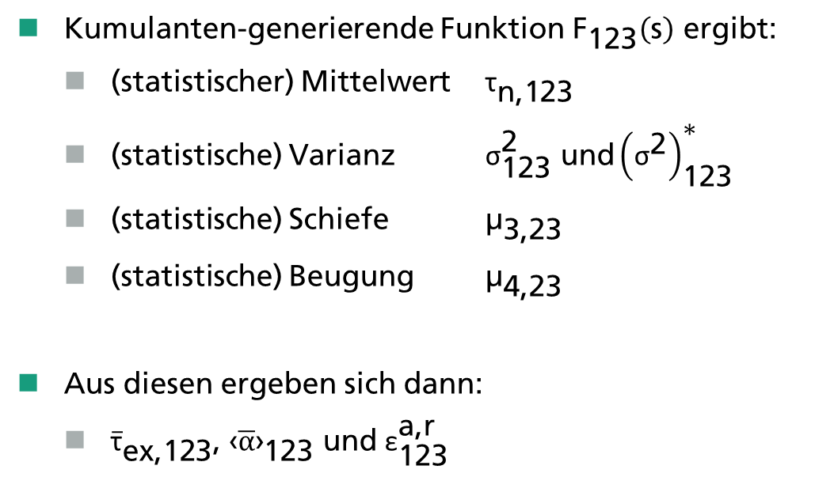

Aufteilung des Systems 6. Streich – äußeres System: globale Eigenschaften
Kumulanten-generierende Funktion ${\text{F}}_{\text{12}\text{3}}\left(\text{s}\right)$ ergibt:
(statistischer) Mittelwert ${\text{τ}}_{\text{n}\text{,}\text{1}\text{23}}$
(statistische) Varianz ${\text{σ}}_{\text{12}\text{3}}^{\text{2}} \text{und}{\left({\text{σ}}^{\text{2}}\right)}_{\text{12}\text{3}}^{\text{∗}}$
(statistische) Schiefe ${\text{μ}}_{\text{3,23}}$
(statistische) Beugung ${\text{μ}}_{\text{4,23}}$
Aus diesen ergeben sich dann:
${\overline{\text{τ}}}_{\text{e}\text{x}\text{,}\text{1}\text{2}\text{3}}$, ${\text{‹}\overline{α}\text{›}}_{\text{123}}$ und ${\text{ε}}_{\text{123}}^{\text{a}\text{,}\text{r}}$
$${\dot{\text{V}}}_{\text{23}}$$
$${\dot{\text{V}}}_{\text{1}}$$
$${\overline{\text{τ}}}_{\text{e}\text{x}\text{,}\text{3}}$$
${\text{V}}_{\text{1}}$,${\text{‹}\overline{α}\text{›}}_{\text{1}}$
${\text{V}}_{\text{23}}$,${\text{‹}\overline{α}\text{›}}_{\text{23}}$
$${\overline{\text{τ}}}_{\text{e}\text{x}\text{,}\text{1}}$$
$${\dot{\text{V}}}_{\text{23}}$$

Slide 16
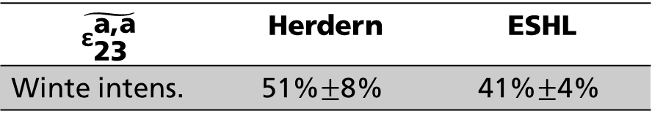
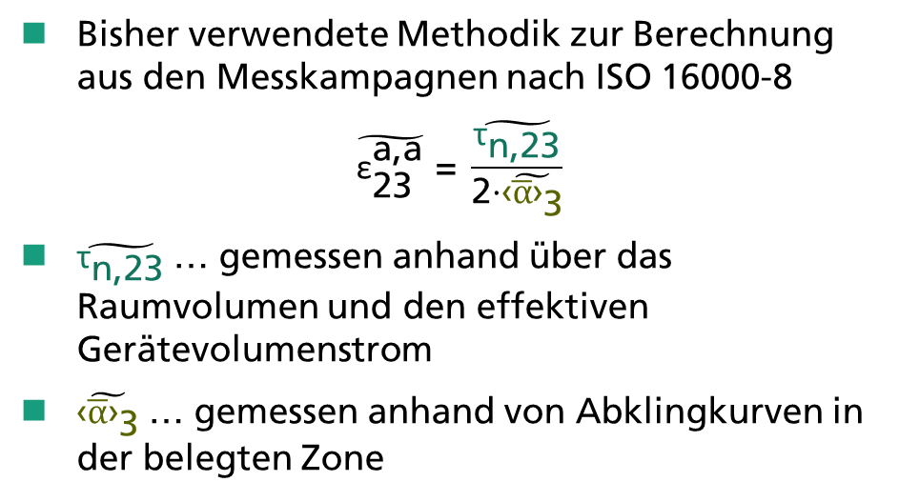
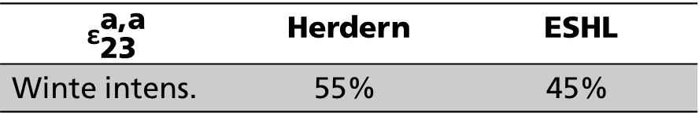
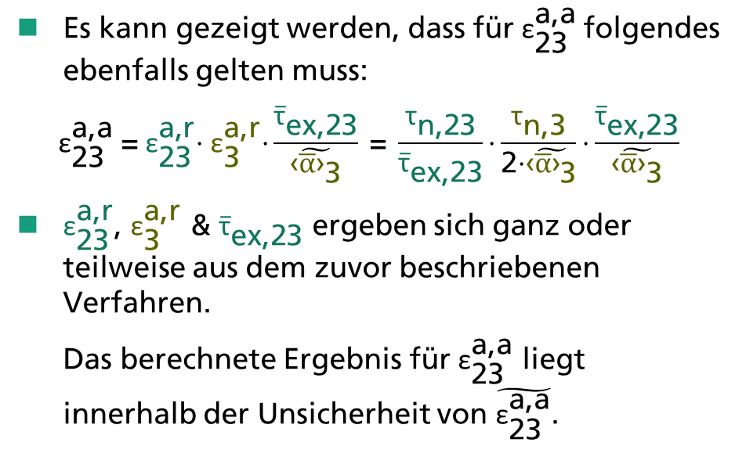
Aufteilung des Systems 7. Streich – Validitätsprüfung des Vorgehens
Bisher verwendete Methodik zur Berechnung aus den Messkampagnen nach ISO 16000-8
$$\tilde{{\text{ε}}_{\text{23}}^{\text{a}\text{,}\text{a}}}\text{ = }\frac{\tilde{{\text{τ}}_{\text{n}\text{,23}}}}{\text{2⋅}\tilde{{\text{‹}\overline{α}\text{›}}_{\text{3}}}}$$
$\tilde{{\text{τ}}_{\text{n}\text{,23}}}$ … gemessen anhand über das Raumvolumen und den effektiven Gerätevolumenstrom
$\tilde{{\text{‹}\overline{α}\text{›}}_{\text{3}}}$ … gemessen anhand von Abklingkurven in der belegten Zone
Es kann gezeigt werden, dass für ${\text{ε}}_{\text{23}}^{\text{a}\text{,}\text{a}}$folgendes ebenfalls gelten muss:
$${\text{ε}}_{\text{23}}^{\text{a}\text{,}\text{a}} \text{=} {\text{ε}}_{\text{23}}^{\text{a}\text{,}\text{r}}\text{⋅} {\text{ε}}_{\text{3}}^{\text{a}\text{,}\text{r}}\text{⋅}\frac{{\overline{\text{τ}}}_{\text{e}\text{x}\text{,23}}}{\tilde{{\text{‹}\overline{α}\text{›}}_{\text{3}}}} \text{=} \frac{{\text{τ}}_{\text{n}\text{,23}}}{{\overline{\text{τ}}}_{\text{e}\text{x}\text{,23}}}\text{⋅}\frac{{\text{τ}}_{\text{n}\text{,3}}}{\text{2⋅}\tilde{{\text{‹}\overline{α}\text{›}}_{\text{3}}}}\text{⋅}\frac{{\overline{\text{τ}}}_{\text{e}\text{x}\text{,23}}}{\tilde{{\text{‹}\overline{α}\text{›}}_{\text{3}}}}$$
${\text{ε}}_{\text{23}}^{\text{a}\text{,}\text{r}}$, ${\text{ε}}_{\text{3}}^{\text{a}\text{,}\text{r}}$ & ${\overline{\text{τ}}}_{\text{e}\text{x}\text{,23}}$ ergeben sich ganz oder teilweise aus dem zuvor beschriebenen Verfahren.
Das berechnete Ergebnis für ${\text{ε}}_{\text{23}}^{\text{a}\text{,}\text{a}}$ liegt innerhalb der Unsicherheit von $\tilde{{\text{ε}}_{\text{23}}^{\text{a}\text{,}\text{a}}}$.
$$\tilde{{\text{ε}}_{\text{23}}^{\text{a}\text{,}\text{a}}}$$ | Herdern | ESHL
Winte intens. | $$\text{5}\text{1}\text{\%}\text{±}\text{8\%}$$ | $$\text{41}\text{\%}\text{±}\text{4}\text{\%}$$
$${\text{ε}}_{\text{23}}^{\text{a}\text{,}\text{a}}$$ | Herdern | ESHL
Winte intens. | $$\text{55\%}$$ | $$\text{4}\text{5\%}$$

Slide 17
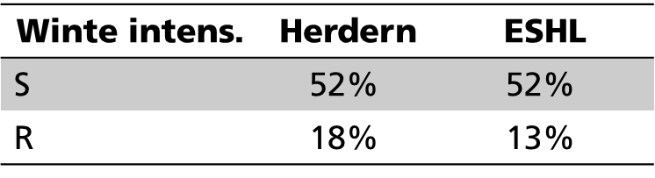

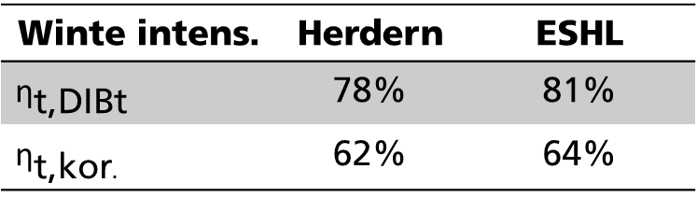
Ergebnisse Auswirkung auf thermischen Wirkungsgrad
Es gibt signifikante Kurzschluss- und Rezirkulationsraten, welche einen Einfluss auf den thermischen Wirkungsgrad haben werden. Eine Anwendung der Felddaten auf ${\text{η}}_{\text{t}\text{,}\text{DIBt}}$ ergibt:
$$\text{Winte} \text{intens}\text{.}$$ | Herdern | ESHL
S | $$\text{52\%}$$ | $$\text{52\%}$$
R | $$\text{18\%}$$ | $$\text{13\%}$$
$$\text{Winte} \text{intens}\text{.}$$ | Herdern | ESHL
${\text{η}}_{\text{t}\text{,}\text{DIBt}}$ | 78% | 81%
${\text{η}}_{\text{t}\text{,}\text{kor}.}$ | 62% | 64%

Slide 18
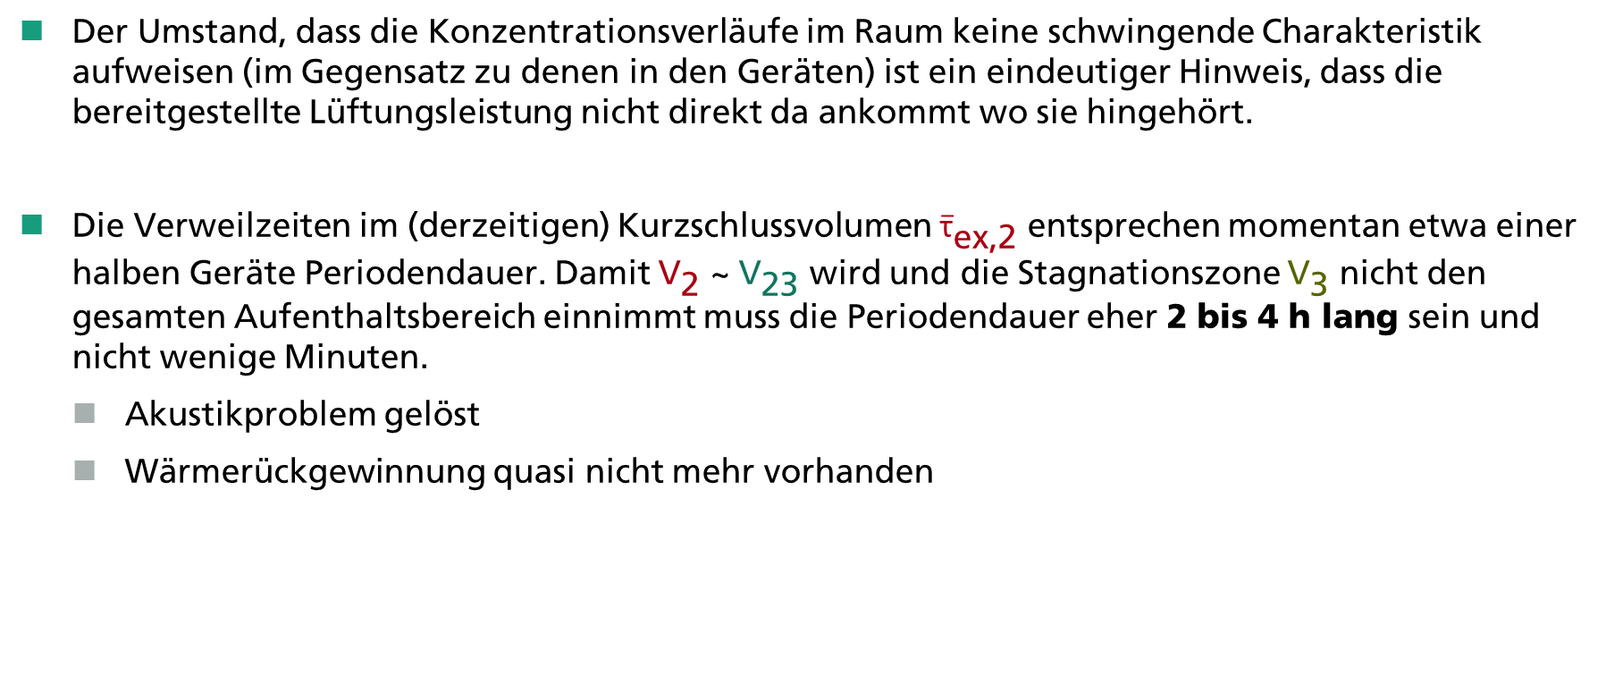
Ergebnisse Betriebsmodus sollte überdacht werden
Der Umstand, dass die Konzentrationsverläufe im Raum keine schwingende Charakteristik aufweisen (im Gegensatz zu denen in den Geräten) ist ein eindeutiger Hinweis, dass die bereitgestellte Lüftungsleistung nicht direkt da ankommt wo sie hingehört.
Die Verweilzeiten im (derzeitigen) Kurzschlussvolumen ${\overline{\text{τ}}}_{\text{e}\text{x}\text{,2}}$ entsprechen momentan etwa einer halben Geräte Periodendauer. Damit ${\text{V}}_{\text{2}}$ ~ ${\text{V}}_{\text{23}}$ wird und die Stagnationszone ${\text{V}}_{\text{3}}$ nicht den gesamten Aufenthaltsbereich einnimmt muss die Periodendauer eher 2 bis 4 h lang sein und nicht wenige Minuten.
Akustikproblem gelöst
Wärmerückgewinnung quasi nicht mehr vorhanden

Slide 19
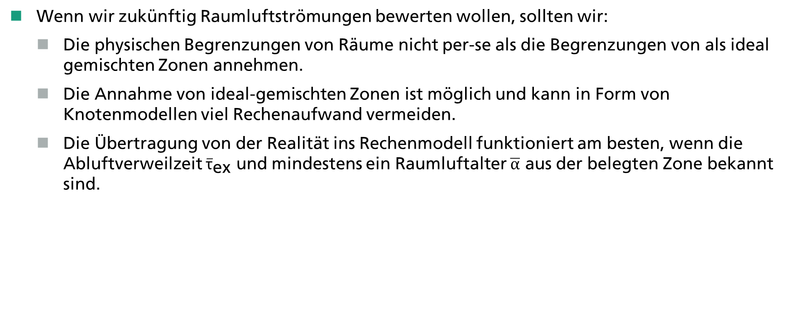
Ergebnisse Zukünftige Mess- und Rechenmodelle
Wenn wir zukünftig Raumluftströmungen bewerten wollen, sollten wir:
Die physischen Begrenzungen von Räume nicht per-se als die Begrenzungen von als ideal gemischten Zonen annehmen.
Die Annahme von ideal-gemischten Zonen ist möglich und kann in Form von Knotenmodellen viel Rechenaufwand vermeiden.
Die Übertragung von der Realität ins Rechenmodell funktioniert am besten, wenn die Abluftverweilzeit ${\overline{\text{τ}}}_{\text{e}\text{x}}$ und mindestens ein Raumluftalter $\overline{α}$ aus der belegten Zone bekannt sind.

Slide 20
Vielen Dank für Ihr Aufmerksamkeit
Sven Auerswald
www.ise.fraunhofer.de
Sven.Auerswald@ise.fraunhofer.de

